Slide 1


Banco de dados

Slide 2

DIVISÕES DA LINGUAGEM SQL
2

Slide 3

Divisões da linguagem SQL
DDL (Data Definition Language): Tem como objetivo criar e alterar a estrutura dos bancos de dados;
CREATE
CREATE DATABASE
CREATE TABLE
ALTER
ALTER TABLE
DROP
DROP DATABASE
DROP TABLE

Slide 4
Divisões da linguagem SQL
DML (Data Manipulation Language): Tem como objetivo criar, alterar e manipular os dados contidos em um bancos de dados;
INSERT INTO
UPDATE
DELETE FROM

Slide 5
Divisões da linguagem SQL
DQL (Data Query Language): é responsável pela consulta (recuperação) de dados inseridos no banco;
SELECT

Slide 6
OPERADORES LÓGICOS
6

Slide 7
Preparando o ambiente
Crie a pasta AULA 4;
Copie o script da aula 3 para pasta AULA 4;
Abra o script no Workbench
Ative o banco de dados cine_senai_max;

Slide 8
Operadores lógicos
AND, OR e NOT
Ex.:
SELECT nome, cargo from funcionarios where salario > 5000 AND salario < 10000
SELECT nome, cargo from funcionarios where cargo = “Recepcionista” OR cargo = “Programador Front-End”
SELECT nome, cargo from funcionarios where NOT cargo = “Recepcionista”;

Slide 9
Consulta com operadores lógicos – Exercícios
Consulte o titulo, gênero e preço do aluguel dos filmes que são de Drama OU Comédia
Consulte titulo e ano lançamento dos filmes lançados entre 2001 E 2005
Consulte titulo, ano lançamento e gênero dos filmes de Drama ou Animação que foram lançados depois de 2009

Slide 10
Consulta com operadores lógicos – Exercícios
Consulte titulo, ano lançamento e gênero dos filmes de Ação e Aventura ou Mistério e Suspense que foram lançados entre 2005 e 2010
Consulte titulo, ano lançamento e gênero dos filmes de Ação e Aventura ou Mistério e Suspense que foram lançados entre 2005 e 2010 com preço de aluguel maior que 3 reais

Slide 11
Alteração com operadores lógicos – Exercícios
Antes dos exercícios execute o comando a seguir para desativar o safe update e realizar as atividades:
set sql_safe_updates = 0;
Aumente em 10% o preço de aluguel dos filmes que possuem o preço de aluguel entre 4 e 5 reais.
Aumente em 15% o preço de aluguel dos filmes que possuem o preço de aluguel entre 2 e 3 reais.

Slide 12
Alteração com operadores lógicos – Exercícios
Os filmes lançados entre 2001 e 2003 terão um desconto de 10% no preço de aluguel.
Os filmes de comédia lançados em 2001 terão um desconto de 15%

Slide 13
Praticando
Ainda no mesmo banco de dados cine_senai_max, crie mais uma tabela chamada atores com as seguintes colunas: id_ator INT, nome_ator VARCHAR(60), ano_nascimento INT, nacionalidade VARCHAR(20), sexo VARCHAR(10).
Atenção para informar qual coluna será chave primária

Slide 14
Praticando
Cadastre o ator Wagner Moura.
Faça o cadastro de todos os atores que estão no arquivo dados_ator.sql

Slide 15
Operadores lógicos
BETWEEN
Ex.:
SELECT nome, cargo FROM funcionarios WHERE salario BETWEEN 3000 AND 5000

Slide 16
Consulta com operadores lógicos – Exercícios
Consulte titulo, ano lançamento dos filmes que foram lançados entre 2005 e 2010

Slide 17
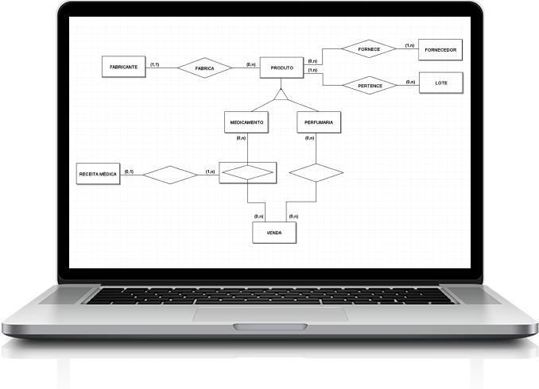
Modelagem de Banco de Dados
17

Slide 18

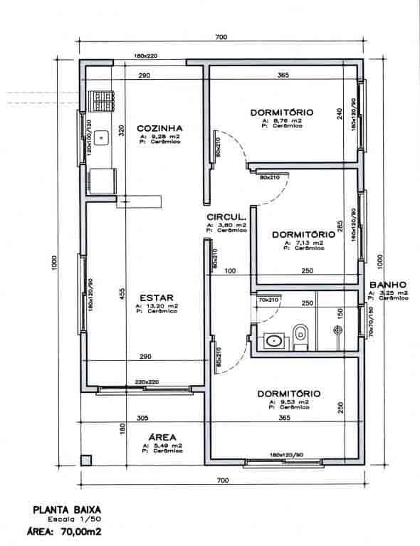

Modelagem de Banco de Dados
Construção de uma casa:

Slide 19
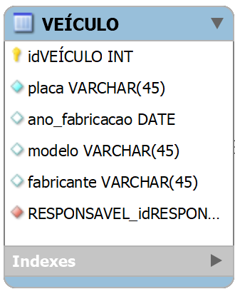
Modelagem de Banco de Dados
Tabela
Chave primária
Domínio do atributo
Chave estrageira

Slide 20
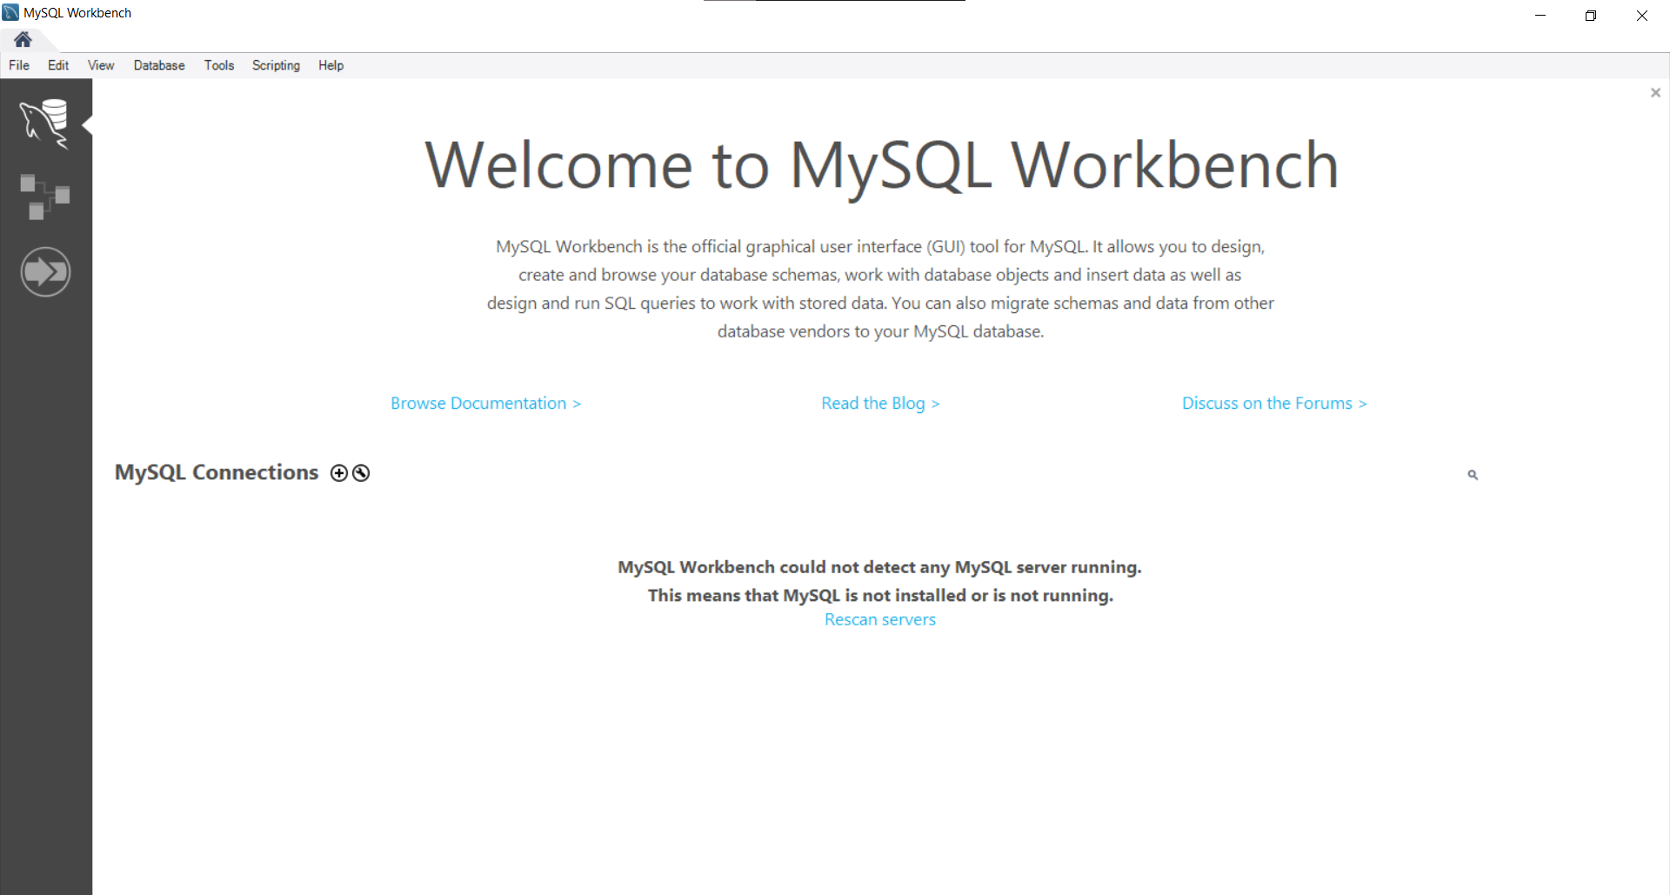
Vamos criar nosso primeiro modelo lógico com MySQL Workbench

Slide 21
Clique em Models

Slide 22

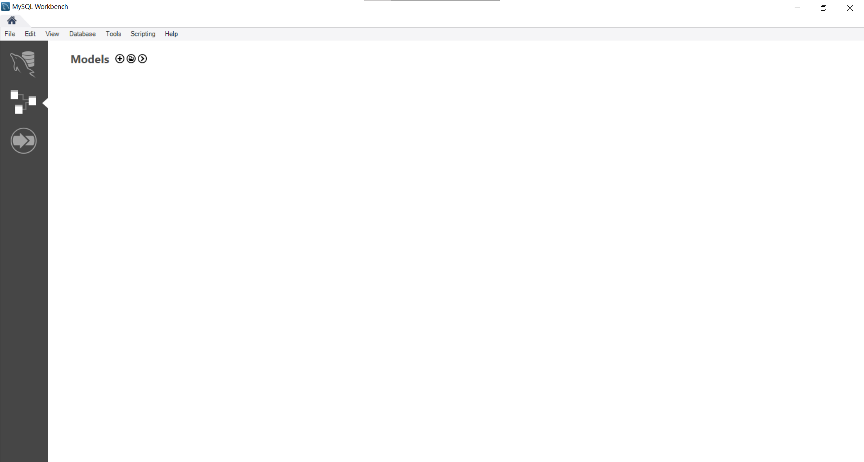
Clique no sinal de +

Slide 23
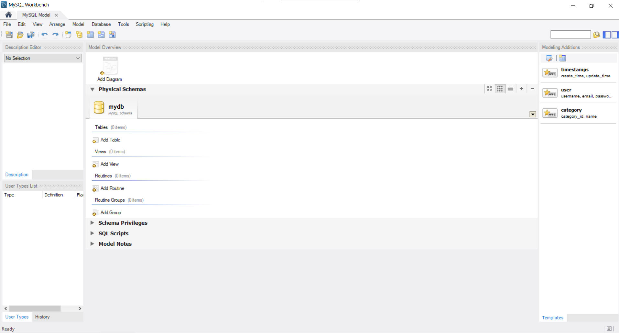
Clique em “Add Diagram”

Slide 24
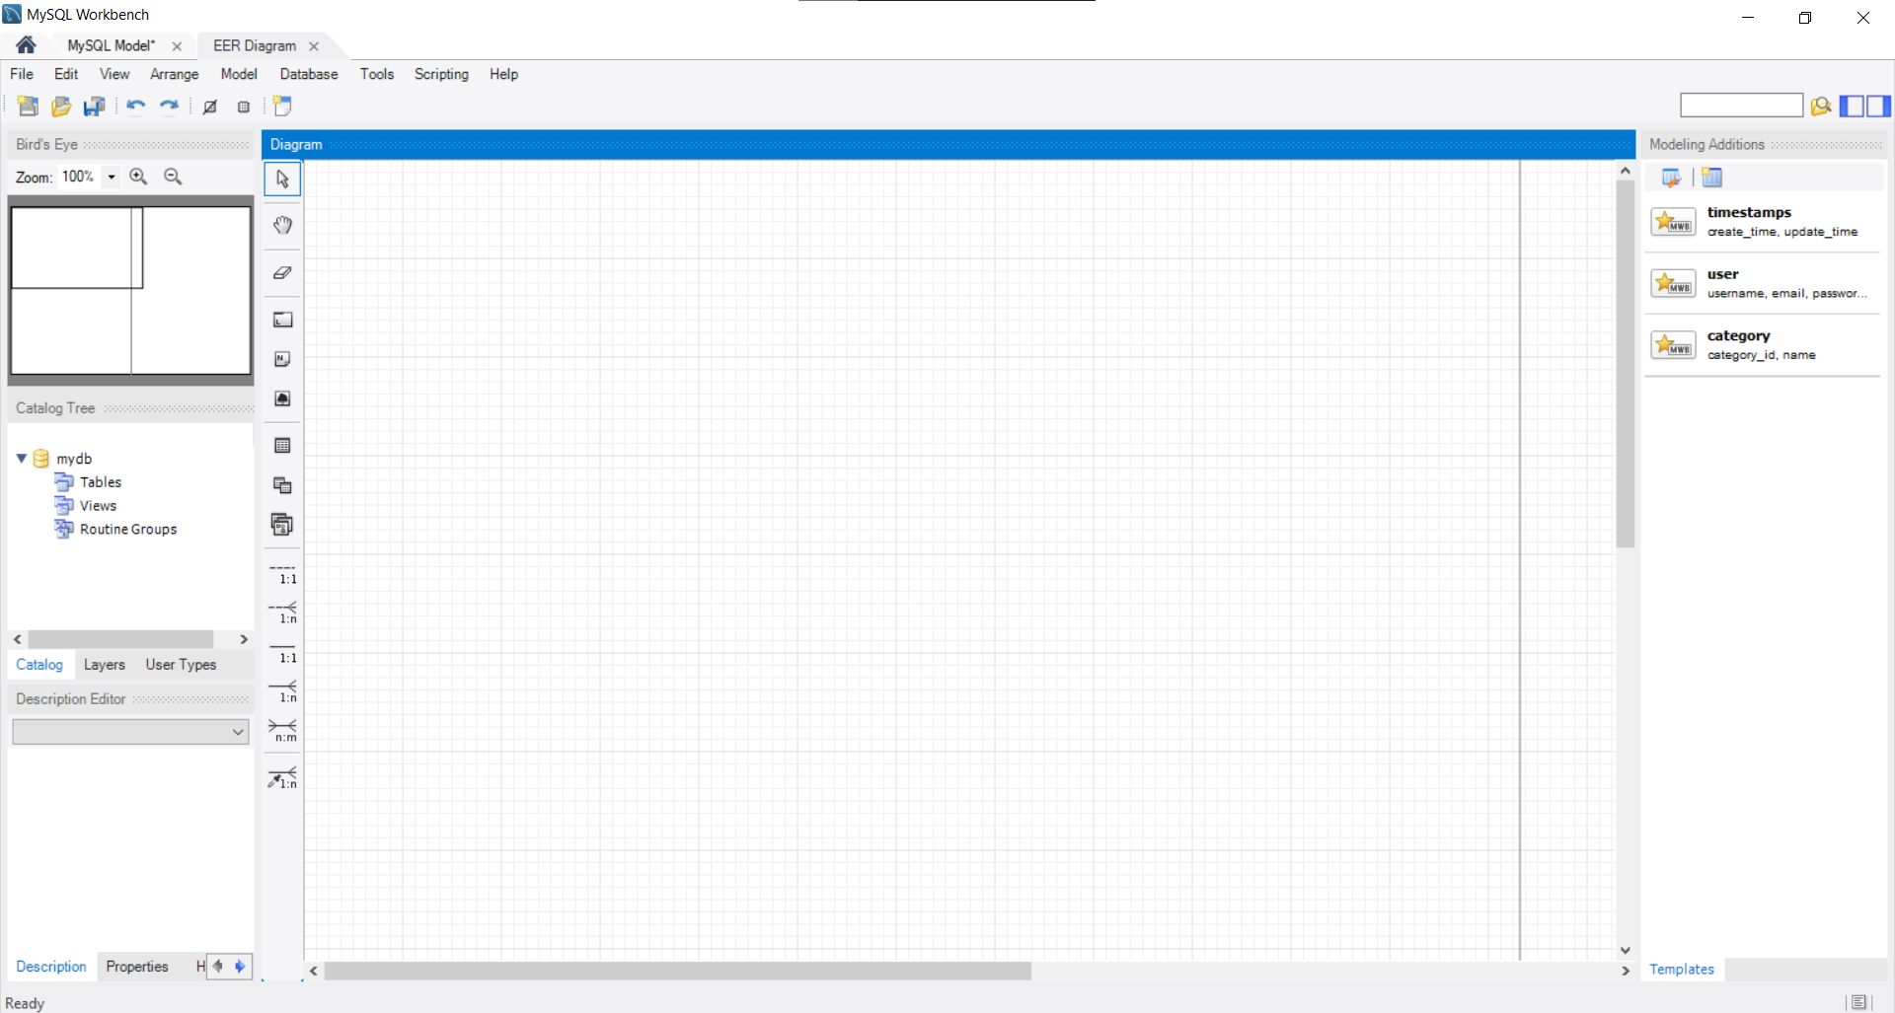
Aqui iremos criar nosso diagrama

Slide 25
Observe no menu lateral as opções e crie uma tabela

Slide 26
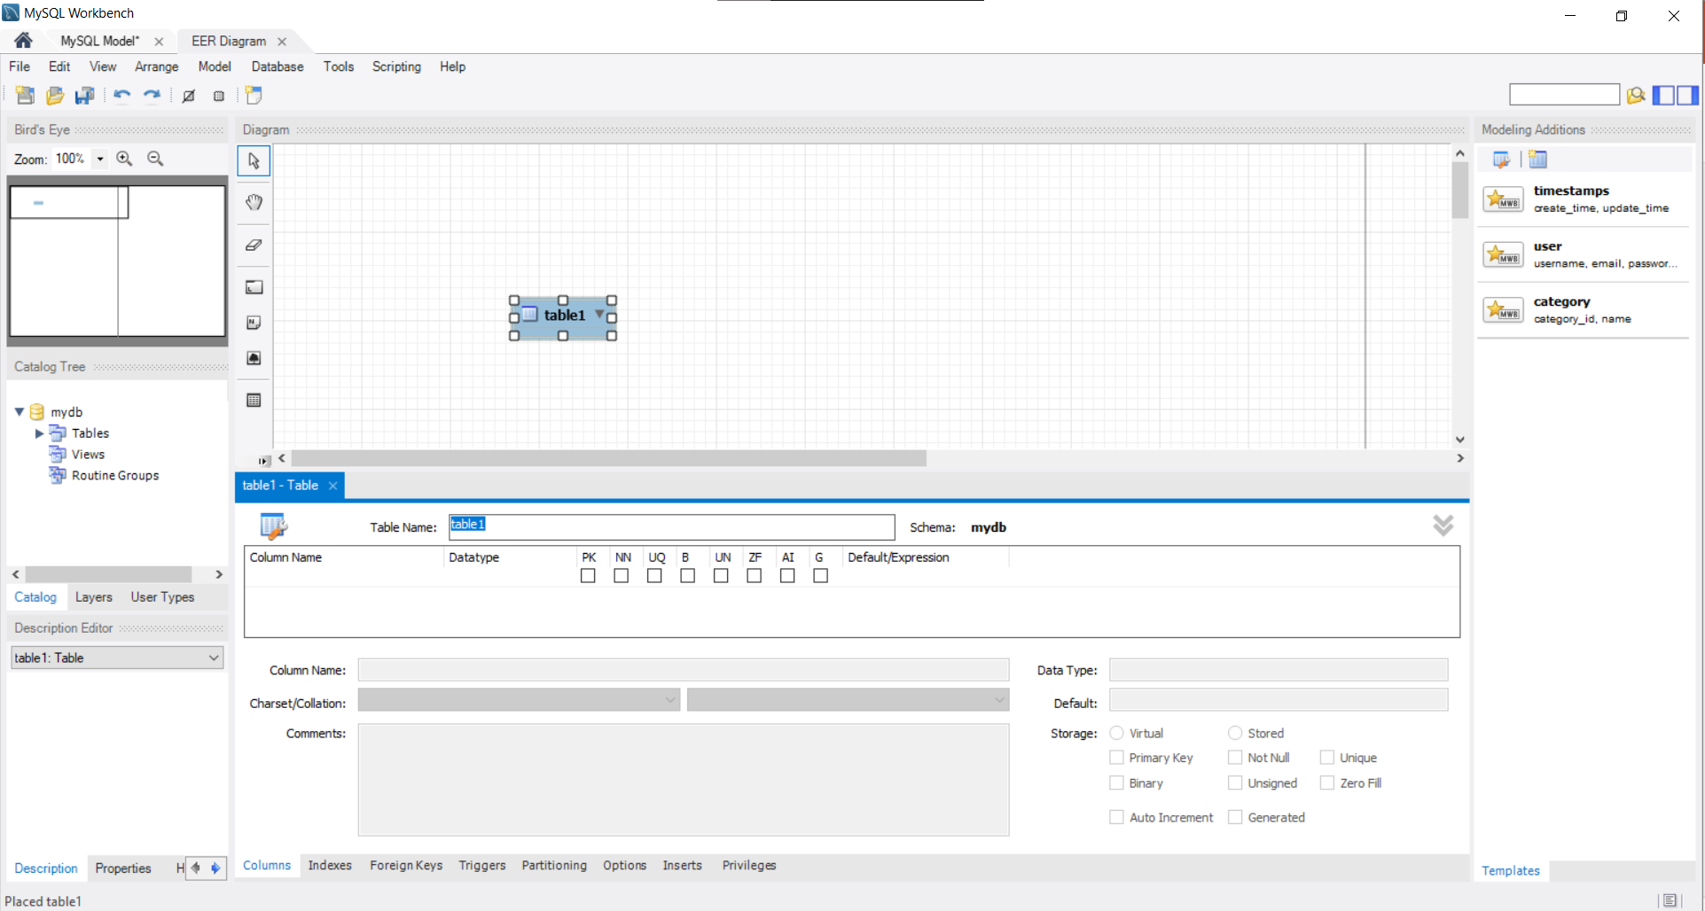
Dê dois clique e edite o nome e adicione colunas

Slide 27
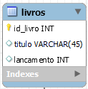
Modelagem de Banco de Dados
Crie um modelo de uma tabela livros com as colunas id_livro, titulo e lancamento

Slide 28
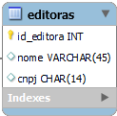
Modelagem de Banco de Dados
Crie um modelo de uma tabela editora com as colunas id_editora, nome e cnpj

Slide 29
Modelagem de Banco de Dados
Crie um script em branco
Agora crie um banco de dados e ative. Em seguida, crie as duas tabelas modeladas anteriormente.

Slide 30
Relacionamento entre tabelas
30

Slide 31
Relacionamento – Problema
Alunos
Cursos
Matrícula | Nome | Curso
000100 | Leon Marques | Programador
000101 | Eduardo Madureira | Programador
000200 | Lucas Cavalheiro | Administração
Código | Nome do Curso | Qtd. Vagas
1 | Programador Front-End | 30
2 | Programador Back-End | 20
3 | Administração | 40

Slide 32
Relacionamento
Alunos
Cursos
Matrícula | Nome | Id_curso
000100 | Leon Marques | 1
000101 | Eduardo Madureira | 2
000200 | Lucas Cavalheiro | 3
Código | Nome do Curso | Qtd. Vagas
1 | Programador Front-End | 30
2 | Programador Back-End | 20
3 | Administração | 40

Slide 33

Cardinalidades

Slide 34
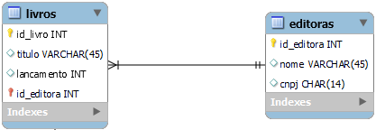
Relacionamento -1:N
Uma editora possui MUITOS livros

Slide 35
Regra:
Se a cardinalidade máxima for igual a 1 e n entre duas tabelas:
A Chave SEMPRE vai migrar do que tem menor para a que tem maior cardinalidade máxima

Slide 36
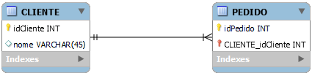
Relacionamento -1:N
Um cliente faz MUITOS pedido

Slide 37

Exemplo - Regra 2:
PEDIDO
idPedido: 1234
idCliente: 4321
CLIENTE
PEDIDO
idCliente: 4321
idPedido: 5678
nome: Fulano
idCliente: 4321
PEDIDO
idPedido: 9101
idCliente: 4321

Slide 38
Modelagem de Banco de Dados
Crie um modelo relacionando as tabelas conta bancária e agência
Crie um modelo relacionando as tabelas cliente e pedido
Crie um modelo relacionando as tabelas país e estados
Crie um modelo relacionando as tabelas estados e cidades

Slide 39
Modelagem de Banco de Dados
Professor e Disciplina
Evento e ingresso
cidade e hotéis
fabricante e carros
biblioteca e livro
empresa e projetos
fazenda e safra
cliente e reserva

Slide 40
Modelagem de Banco de Dados
Crie um modelo relacionando as seguintes tabelas:
medicos: id_medico, nome, crm
especialidade: id_especialidade, nome, descricao

Slide 41


